Slide 1
Audit Carrefour Express
Magasin : KELIBIA
29 Mai 2018
M Dhia Mechlaoui

Slide 2
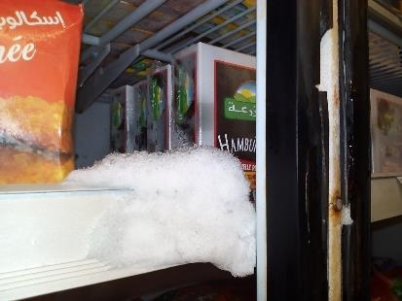
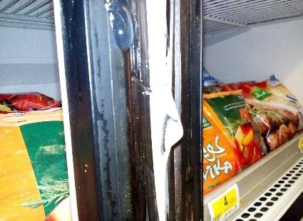
PLS surgelé: présence de givres au niveau du meuble froid négatif (Nuggets et autres produits surgelés).

Slide 3
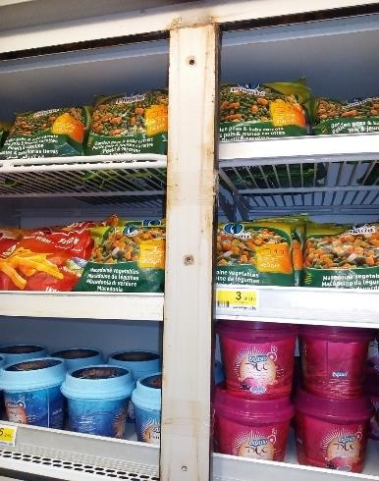
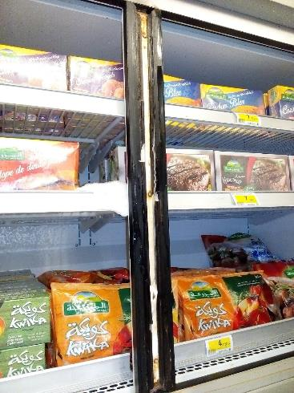
PLS surgelé: les jointures de deux meubles froids négatifs étaient abimées et rouillées.

Slide 4
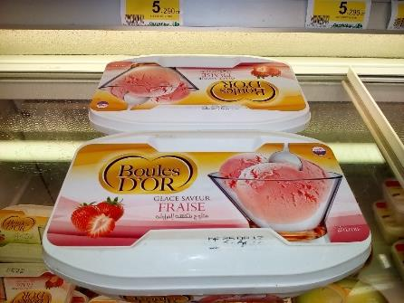
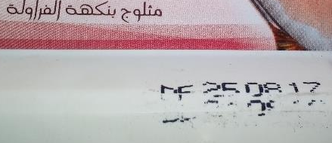
PLS surgelé: Les DF et DLC étaient illisibles pour deux unités de "Glace Boules D'OR »,

Slide 5
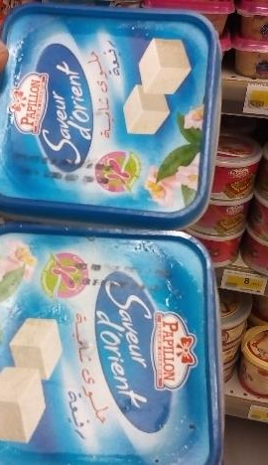
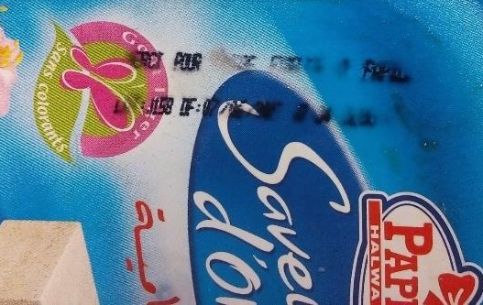
PGC: les DF et DLC pour deux unités de "Chamia papillons" étaient illisibles, renforcer le tri des produits exposés.

Slide 6
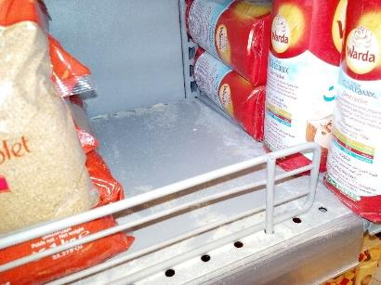
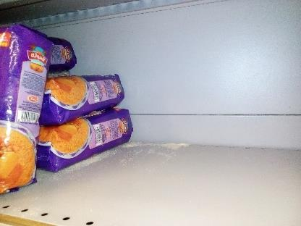
PGC: la propreté était insatisfaisante.

Slide 7
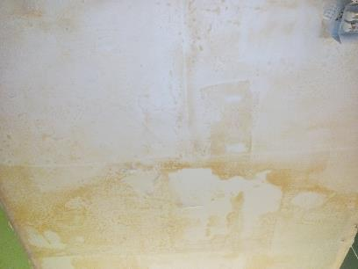
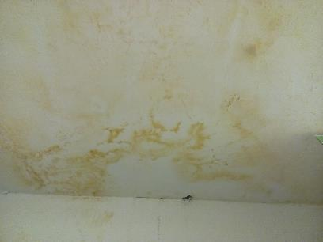
PGC: Présence de traces d'humidité au niveau du plafond en dessus du rayon.

Slide 8
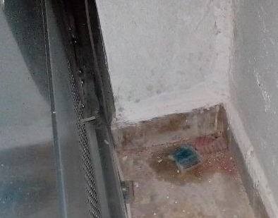

Rayon PLS:
Présence d'un appât libre et non protégé derrière un meuble froid (rayon PLS). Les appâts doivent être maintenus dans des portes-appâts protégés.
Présence d'un cadavre d'un cafard derrière un meuble froid.

Slide 9
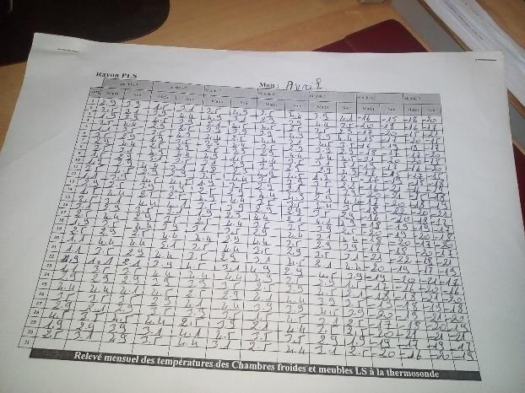
Utilisation d'une ancienne version de la fiche d'enregistrement des températures

Slide 10
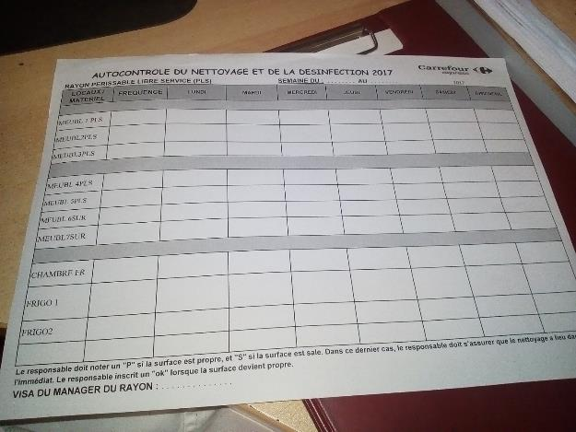
Utilisation d'une ancienne version de la fiche d'enregistrement des autocontrôles de nettoyage.

